Slide 1
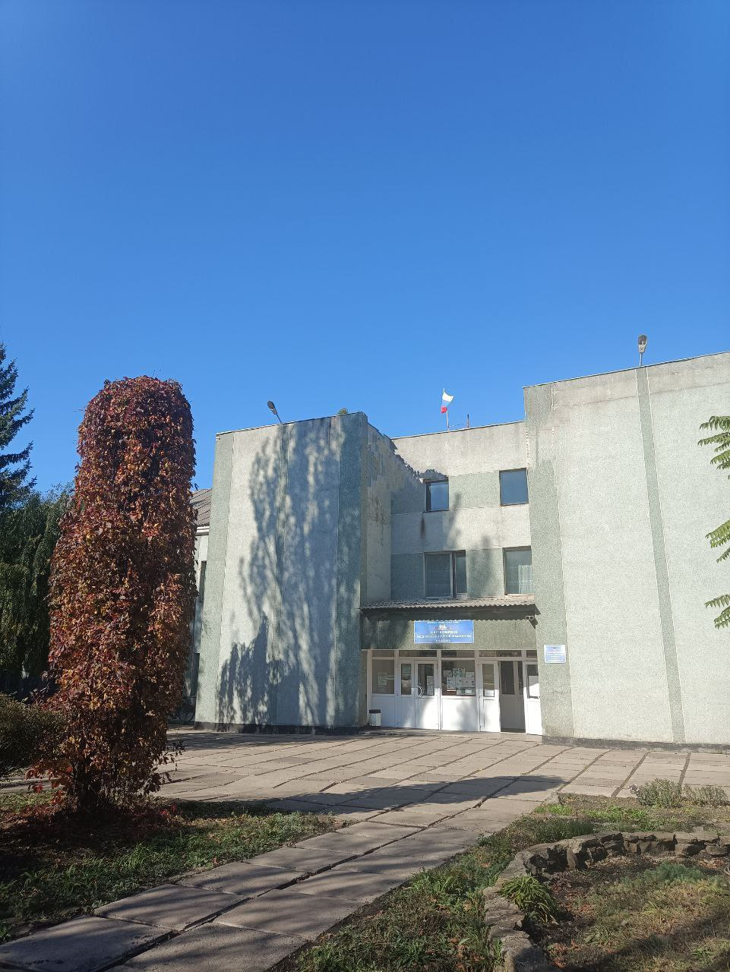
ГОСУДАРСТВЕННОЕ БЮДЖЕТНОЕ УЧРЕЖДЕНИЕ
«ЦЕНТР ПЕРВИЧНОЙ МЕДИКО-САНИТАРНОЙ ПОМОЩИ №6 Г.МАКЕЕВКИ»

Slide 2
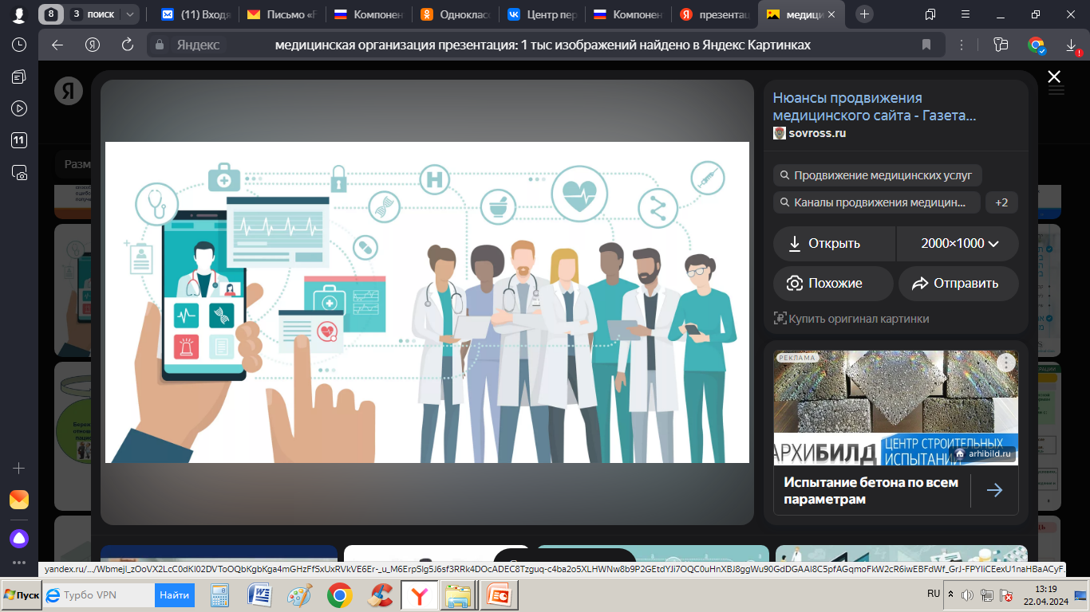
Миссия
ГОСУДАРСТВЕННОГО БЮДЖЕТНОГО УЧРЕЖДЕНИЯ «ЦЕНТР ПЕРВИЧНОЙ МЕДИКО-САНИТАРНОЙ ПОМОЩИ №6 Г.МАКЕЕВКИ»
Центр создан 13 ноября 2014 года.
Миссия учреждения:
обеспечение населения доступной, своевременной, качественной и эффективной первичной медико-санитарной помощью;
- предоставление населению медицинских услуг, снижение уровня заболеваемости населения, формирование здорового образа жизни.

Slide 3
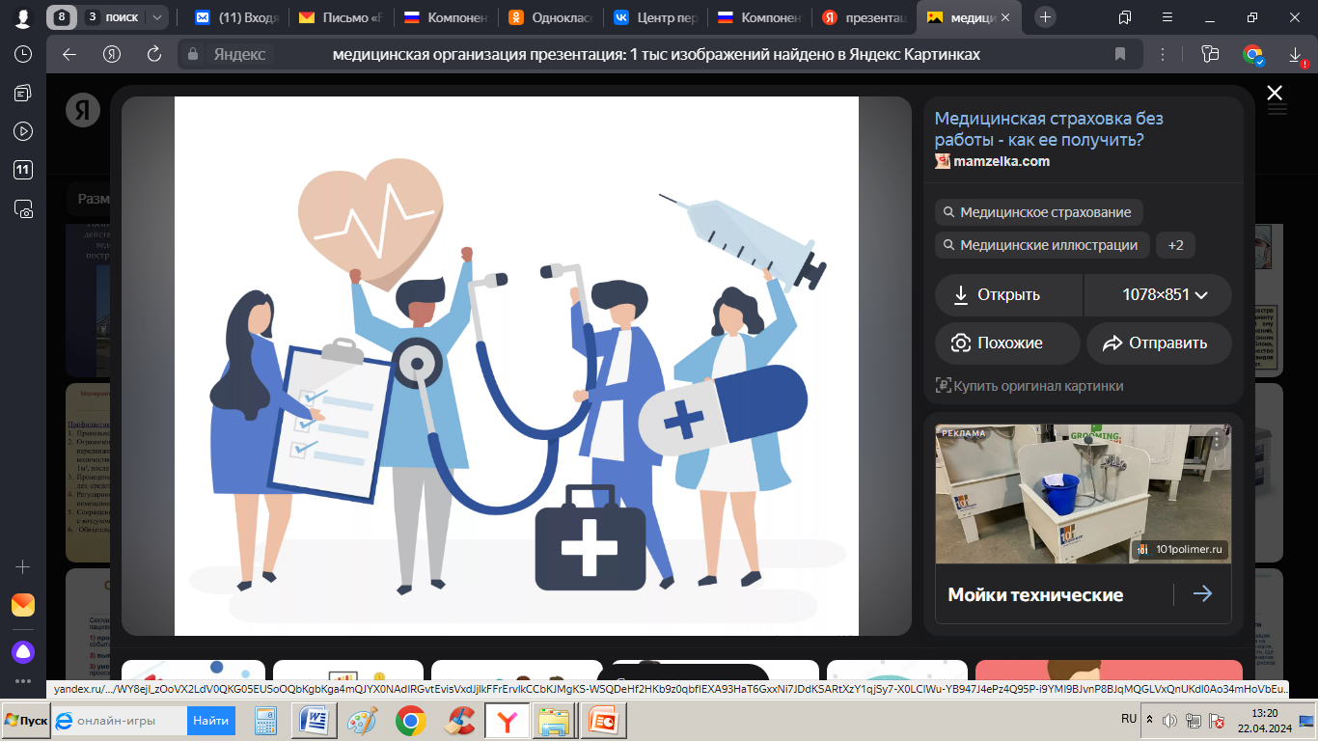
Направления деятельности
ГОСУДАРСТВЕННОГО БЮДЖЕТНОГО УЧРЕЖДЕНИЯ
«ЦЕНТР ПЕРВИЧНОЙ МЕДИКО-САНИТАРНОЙ ПОМОЩИ №6 Г.МАКЕЕВКИ»
Предоставление первичной медико-санитарной помощи.
Проведение профилактических осмотров и диспансеризации населения.
Проведение профилактических прививок.
Экспертиза временной нетрудоспособности .
Организация стационарозамещающих форм предоставления медицинской помощи.
.
Направление на МСЭК лиц со стойкой потерей трудоспособности.
Проведение работы среди населения по формированию здорового образа жизни.

Slide 4
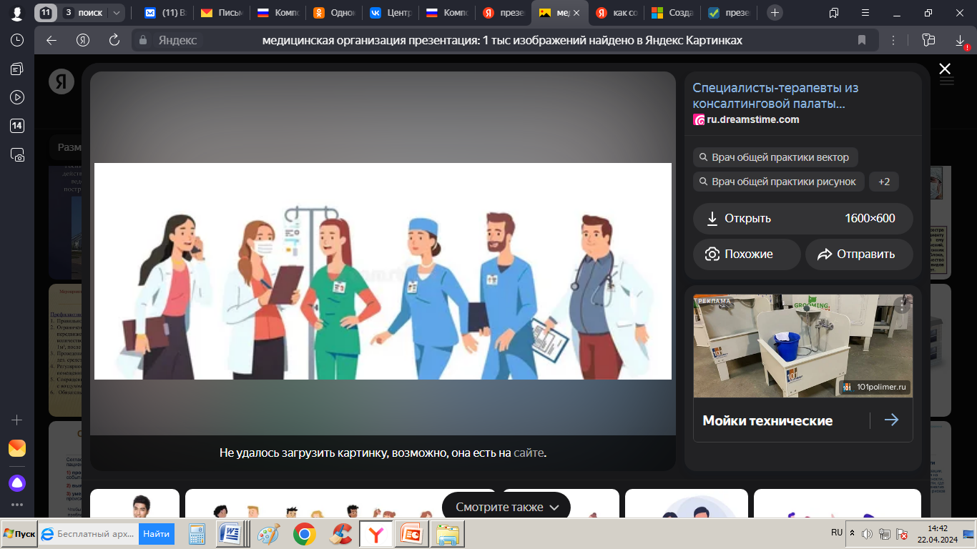
Факты о нас
Обслуживаем 58 тыс.населения Советского района г. Макеевки в радиусе 25км.
Штатное расписание учреждения составляет 292,0 штатных единицы
Несмотря на недоукомплектованность кадрами медицинское обслуживание населения оказывается в полном объеме.
Врачи и медицинские сестры занимают призовые места в конкурсах «Лучший по профессии» и «Лучшая медицинская сестра»

Slide 5
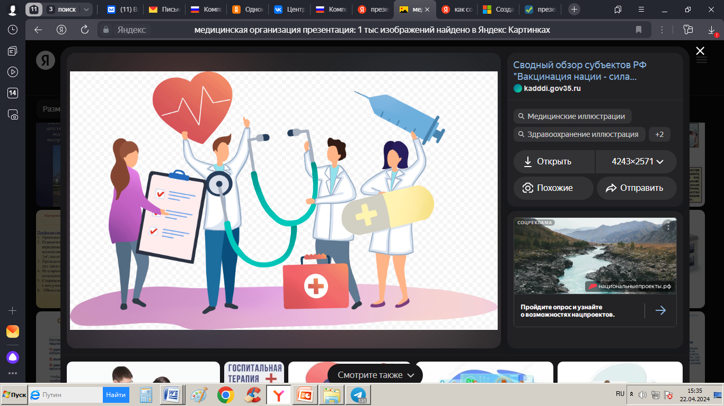
Преимущества работы
Возможность постоянного профессионального развития.
Карьерный рост и повышение квалификации.
Конкурентоспособная заработная плата.
Доплаты за оказание первичной медико-санитарной помощи, социальные выплаты.
Ощущение, что вы делаете действительно важное дело.

